Slide 1


操作系统
第一章 操作系统引论
OPERATING SYSTEM
主讲人：房斐斐

Slide 2
1.3
操作系统的形成与发展
PART
无操作系统的手工操作
个人操作系统
现代操作系统
批处理系统
分时系统
实时系统
单道批 多道批

Slide 3
操作系统的发展基础
Operating System
01
不断提高计算机资源利用率
计算机价格昂贵，从单个作业到批处理作业，从单道程序到多道程序，以及SPOOLing，虚拟存储器和网络环境下允许所有网络用户访问文件系统和数据库系统。
02
方便用户
改善用户上机、调试程序时的环境，分时系统→图形用户界面
03
器件的不断更新换代
微电子技术的迅猛发展，推动着计算机器件的更新换代。如芯片从8位→16位 →32位→64位。存储设备从磁盘→移动硬盘→闪存盘→扫描仪等。
04
计算机体系结构的不断发展
单处理机系统→多处理系统→分布式系统→网络操作系统
05
不断提出新的应用需求
工业控制的需求促进了实时操作系统，听音乐、看电影、玩游戏的需求操作系统出现了多媒体功能，智能设备出现嵌入式操作系统发展起来。
Notes:
Bradley Hand ITC

Slide 4
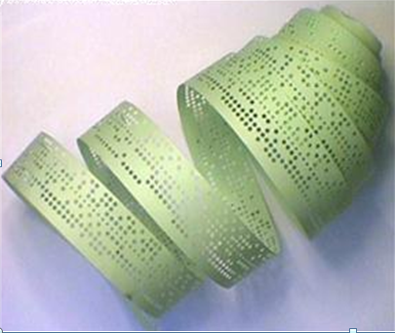
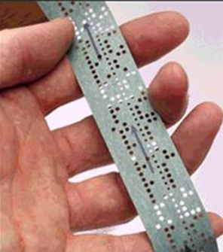
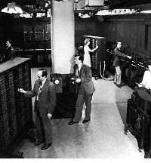
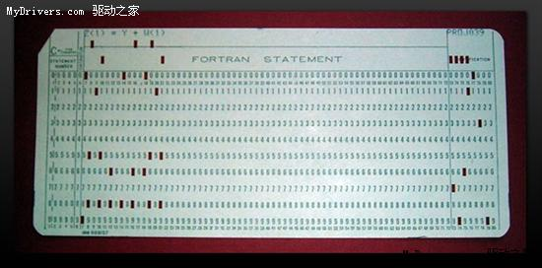
1.手工操作—1945年-50年代中期，第一代电子管计算机
Operating System
人工操作方式
背景
硬件昂贵，人工便宜
操作和编程完全由手工进行，且编辑只能用机器语言（二进制代码）
在穿孔卡片上输入程序
缺点
用户独占全机
CPU等待人工操作
问题
人-机矛盾
CPU与I/O速度不匹配
Notes:
Bradley Hand ITC

Slide 5
1.手工操作—1945年-50年代中期，第一代电子管计算机
Operating System
脱机输入/输出方式
Off-Line I/O
优点
减少了CPU空闲时间
提高I/O 速度
Notes:
Bradley Hand ITC

Slide 6
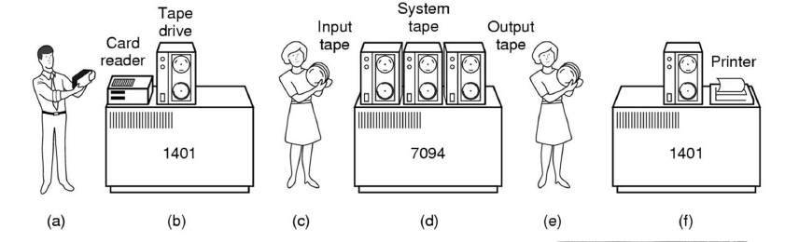
2.单道批处理系统—1958年-60年代中期，第二代晶体管计算机
Operating System
监督程序Monitor
操作步骤
又称为批处理程序，或管理程序。管理作业连续处理的程序。
解决人机矛盾，提高系统资源的利用率。
解决CPU与I/O设备速度不匹配的矛盾，提高系统吞吐量。
收集一批作业（卡），用专用I/O计算机将作业逐个读到磁带上保存起来。
将磁带上的第一个作业读入计算机，运算结束后将结果输出到输出磁带上。
自动读入下一个作业，并运行。
当一批作业全部执行结束后，取下输入/输出磁带，用输入磁带录下一批作业，将输出磁带送到专用输出计算机，进行脱机打印。

Slide 7
2.单道批处理系统—1958年-60年代中期，第二代晶体管计算机
Operating System
处理流程
运行情况
开始
还有下
是
把下一个作业的源
一个作业？
程序转换为目标程
计算
继续计算
序
用户程序
请求输入
否
停止
启动I/O
I/O完成
是
监督程序
源程序
有错吗？
结束中断
I/O操作
否
t
运 行
装 配
目标程序
目标程序
特征
缺点
自动性
顺序性
单道性
单个作业独占处理器
对短作业不公平
交互性差

Slide 8
3.多道批处理系统—20世纪60年代中期后，第三代小规模集成电路
Operating System
运行状态
P1
P2
P3
…
cpu
完成状态
提交状态
后备状态
I/O
多道
目的
允许多个程序同时存在于主存中，按照某种原则分派处理机，逐个执行这些程序。
提高CPU的利用率
提高内存和I/O设备利用率
增加系统吞吐量

Slide 9
3.多道批处理系统—20世纪60年代中期后，第三代小规模集成电路
Operating System
程序A
运行
I/O
运行
程序B
运行
I/O
运行
程序C
运行
程序D
运行
从处理器看
运行
运行
运行
运行
运行
运行
时间
特征
优缺点
多道性
无序性
调度性
资源利用率高
系统吞吐量大
平均周转时间长
无交互能力
适合大型科学计算，数据处理

Slide 10





3.多道批处理系统—需要解决的问题
Operating System
处理机管理问题—分配与回收、提高利用率
内存管理问题—分配与回收、信息保护
I/O设备管理问题—分配与回收、提高利用率
文件管理问题—方便使用、保证数据的安全性和一致性
作业管理问题—根据作业类型进行作业组织
用户与系统接口问题—提供用户与操作系统间的接口
Notes:
Bradley Hand ITC

Slide 11
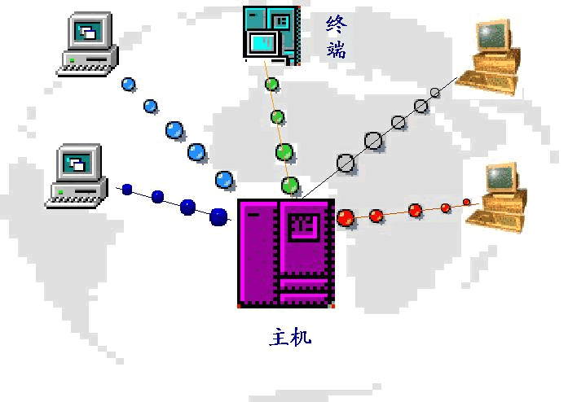
4.分时系统
Operating System
分时系统
在一台主机上连接了多个带有显示器和键盘的终端，同时允许多个用户通过自己的终端，以交互方式使用计算机，共享主机中的资源。
产生目的
为了改进响应时间和性能，提供交互式操作环境，导致了分时系统的出现。具体表现在：
人-机交互
共享主机

Slide 12
4.分时系统
Operating System
及时接收
实
多路卡
使主机能同时接收各用户从终端上输入的数据。
现
缓冲区
键
问题
暂存用户键入命令。
及时处理
关
中
作业直接进入内存
采用轮转运行方式

Slide 13
4.分时系统
Operating System
及时性
系统按人们所能接受的等待时间及时响应用户请求。
多路性
一台主机上同时连接多台终端。
特征
独立性
每个用户各自通过自己的终端进行输入/输出，互不干扰。用户感觉自己独占终端和主机资源。
交互性
能进行广泛的人机交互

Slide 14
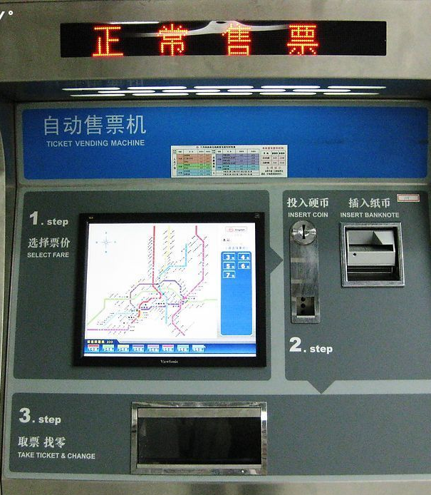
5.实时系统
Operating System
实时系统
指系统能及时（或即时）响应外部事件的请求，在规定的时间内完成对该事件的处理，并控制所有实时任务协调一致地运行。
类型
实时控制
工业（武器）控制系统、火炮自动控制系统、飞机自动驾驶系统、导弹制导系统、炼钢/炼油控制系统。
实时信息处理
航空网络售票、情报检索系统、多媒体系统、嵌入式系统

Slide 15
5.实时系统
Operating System
周期性实时任务
01
非周期性实时任务
开始截止时间——任务在某时间以前必须开始执行；
完成截止时间——任务在某时间以前必须完成
硬实时任务
实时任务分类
02
系统必须满足任务对截止时间的要求，否则可能出现难以预测的结果
软实时任务
系统对截止时间的要求并不严格

Slide 16
实时系统与分时系统特征的比较
Operating System
多路性
独立性
及时性
都具有多路性。
实时信息处理系统按分时原则为多个终端用户服务。
实时控制系统对多路现场信息进行采集，对多个对象或多个执行机构进行控制。
都具有独立性。
实时信息处理系统每个终端向实时系统提出请求时，是彼此独立操作，互不干扰。
实时控制系统对信息的采集和对对象的控制，也都是彼此互不干扰。
实时信息处理系统对实时性的要求与分时系统类似，是以人所能接受的等待时间来确定。
实时控制系统是以控制对象所要求的开始截止时间或完成截止时间来确定，一般为秒级、百毫秒级、毫秒级。
交互性
可靠性
实时信息处理的交互性仅限于访问系统中某些特定的专用服务程序。
分时系统能向终端用户提供数据处理服务、资源共享等服务。
实时系统要求系统高度可靠

Slide 17


6.个人操作系统
Operating System
特点：
个人计算机上的操作系统是一种联机的交互式的单用户操作系统。由于是个人专用，因此在多用户和分时所要求的对处理机调度、存储保护方面将会简单的多。然而，由于个人计算机的普及，对于提供更为方便友好的用户接口的要求会愈来愈迫切。随着多媒体技术的引入，要求计算机有一个具有高速数据处理能力的实时多任务操作系统。

Slide 18
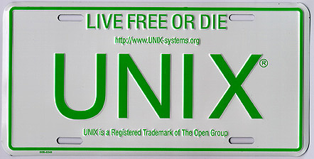

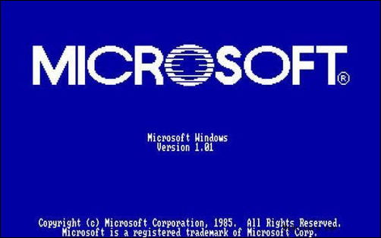
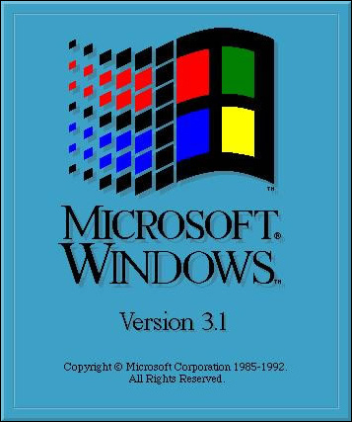
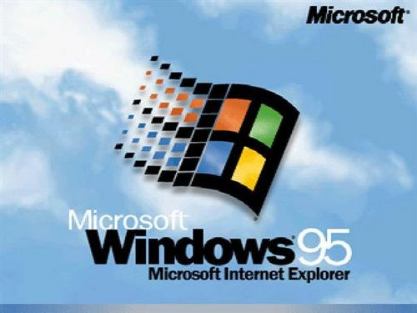
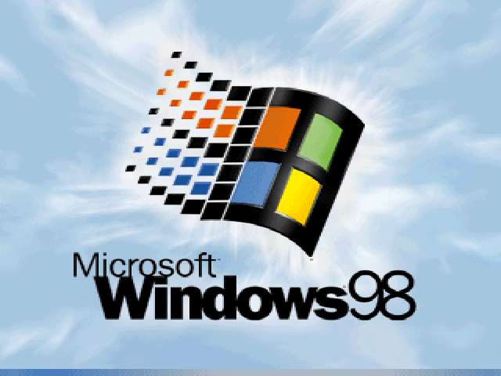
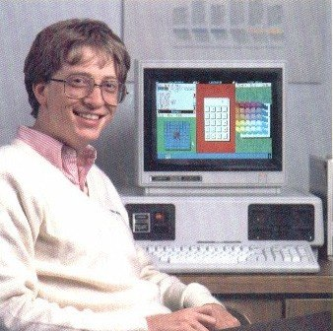
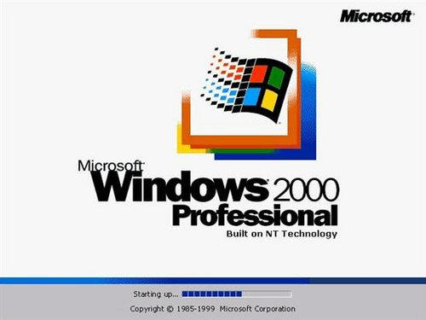
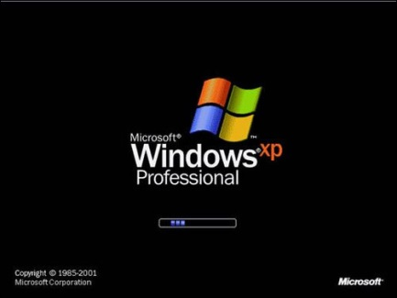
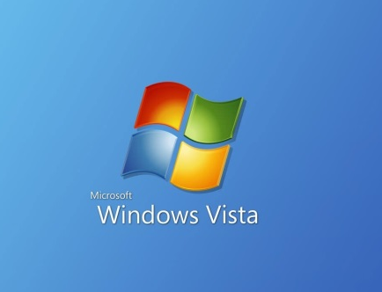
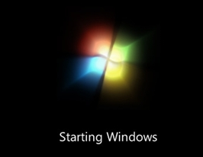
个人操作系统的发展
Operating System
1980
1985
1980
单用户单任务
单用户多任务
多用户多任务
只允许一个用户上机，且只允许用户程序作为一个任务运行。最简单的微机操作系统：配置在8位与16位微机上
只允许一个用户上机，但允许用户把程序分为若干个任务，使它们并发执行。
允许多个用户通过各自的终端使用同一台机器，共享主机系统中的各种资源；每个用户程序又进程又可进一步分为几个任务并发执行。
配置在大、中和小型机上。
Window 1.0 Windows 3.1 Windows 95 Windows 98
Window 2000 Windows XP Windows Vista Windows 7

Slide 19

7.网络操作系统
Operating System
特点：
计算机网络是一个互连的计算机系统的群体。
这些计算机是自治的，每台计算机有自己的操作系统，各自独立工作，它们在网络协议控制下协同工作。
系统互连要通过通信设施(硬件、软件)来实现。
系统通过通信设施执行信息交换、资源共享、互操作和协作处理，实现多种应用要求。互操作和协作处理是计算机网络应用中更高层次的要求特征。
网络操作系统与单处理机系统的区别
网络管理、通信、资源共享、系统很安全、多种网络应用。

Slide 20
8.分布式操作系统
Operating System
(1)作为计算机网络，现在已制定了明确的通信网络协议体系结构及一系列协议族。计算机网络的开发都遵循协议，而对于各种分布式系统并没有制定标准的协议。当然，计算机网络也可认为是一种分布式系统。
(2)分布式系统要求一个统一的操作系统，实现系统操作的统一性。对于各个物理资源的管理，高级操作系统和各私有操作系统之间，不允许有明显的主从管理关系。在计算机网络中，实现全网的统一管理的网络管理系统已成为越来越重要的组成部分。
(3)系统的透明性。分布式操作系统负责全系统的资源分配和调度、任务划分、信息传输控制协调工作，并为用户提供一个统一的界面，标准的接口，用户通过这一界面实现所需要的操作和使用系统资源，至于操作定在哪一台计算机上执行或使用哪台计算机的资源则是系统的事，用户是不用知道的，也就是系统对用户是透明的。
(4)分布式系统的基础是网络。对于多机合作和系统重构、健壮性和容错能力有更高的要求。

Slide 21
9.嵌入式操作系统
Operating System
嵌入式微处理器特点：
（1）对实时多任务有很强的支持能力。
（2）具有功能很强的存储区保护功能。
（3）可扩展的处理器结构。
（4）嵌入式微处理器必须功耗很低。
嵌入式计算机系统同通用型计算机系统相比具有以下特点：
（1）嵌入式系统通常是面向特定应用的。（2）嵌入式系统是将先进的计算机技术、半导体技术和电子技术与各个行业的具体应用相结合后的产物。这一点就决定了它必然是一个技术密集、资金密集、高度分散、不断创新的知识集成系统。（3）嵌入式系统的硬件和软件都必须高效率地设计。（4）嵌入式系统和具体应用有机地结合在一起，它的升级换代也是和具体产品同步进行。（5）为了提高执行速度和系统可靠性，嵌入式系统中的软件一般都固化在存储器芯片或单片机本身中，而不是存贮于磁盘等载体中。（6）嵌入式系统本身不具备自举开发能力，即使设计完成以后用户通常也是不能对其中的程序功能进行修改的，必须有一套开发工具和环境才能进行开发。

Slide 22
本节结束！
谢谢收看！
Notes:
模板来自于 http://www.ypppt.com

